Slide 1












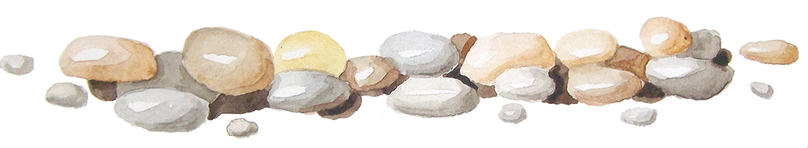

Tập làm văn
Tuần 14 – Tiết 1
LÀM BIÊN BẢN CUỘC HỌP
Thực hiện
EduFive

Slide 2

MỤC TIÊU
01
Hiểu được thế nào là biên bản cuộc họp.
02
Biết thể thức, nội dung của biên bản
03
04
Biết đặt tên cho biên bản cần lập
Xác định được những trường hợp cần ghi biên bản

Slide 3







I. Nhận xét
1. Đọc biên bản dưới đây:
Biên bản Đại hội Chi đội (SGK trang 140)

Slide 4
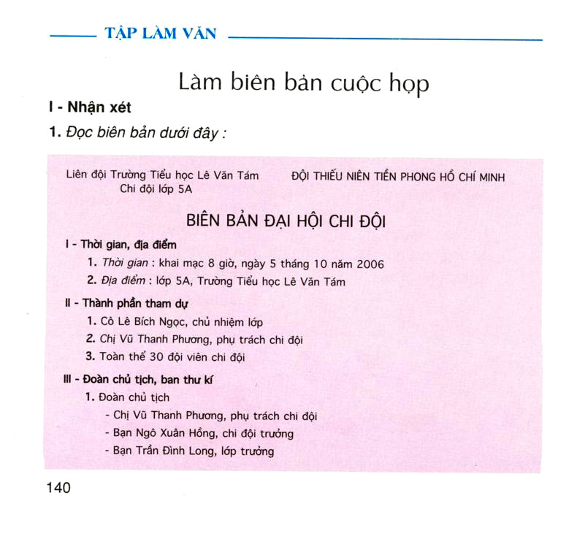

Slide 5
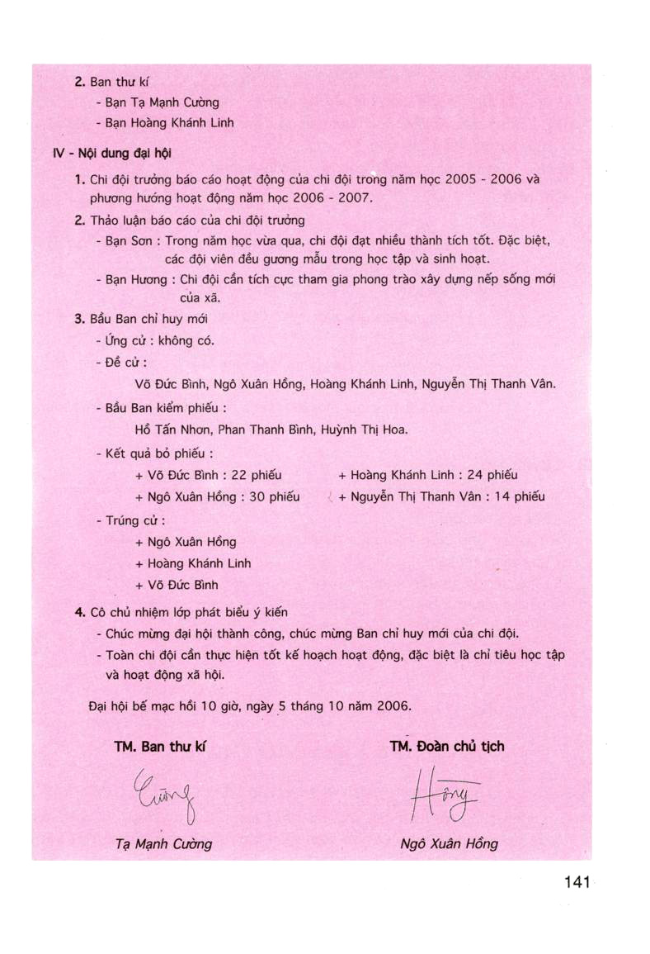

Slide 6



2. Trả lời câu hỏi:
a) Chi đội lớp 5A ghi biên bản để làm gì?
b) Cách mở đầu và kết thúc biên bản có điểm gì giống, điểm gì khác cách mở đầu và kết thúc đơn?
c) Nêu tóm tắt những điều cần ghi vào biên bản.

Slide 7

a) Chi đội lớp 5A ghi biên bản để làm gì?
* Nhằm để:
- Thực hiện đúng những điều đã thống nhất.
- Xem xét lại khi cần thiết.
* Để nhớ:
- Sự việc đã xảy ra.
- Ý kiến của mọi người.
- Những điều đã thống nhất,…

Slide 8
b) Cách mở đầu và kết thúc biên bản có điểm gì giống, điểm gì khác cách mở đầu và kết thúc đơn?

Slide 9
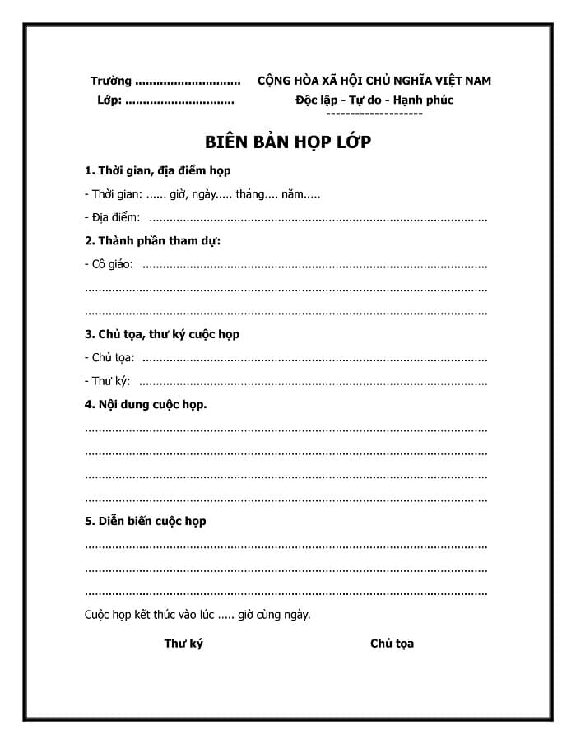
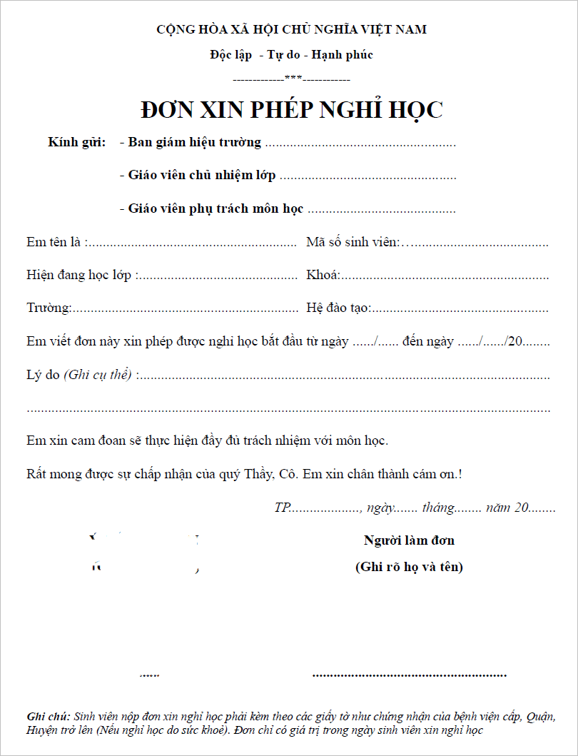

Slide 10

Mở đầu
Giống nhau:
Có quốc hiệu, tiêu ngữ
Tên văn bản

Slide 11



Khác nhau
BIÊN BẢN
ĐƠN
- Có thể ghi tên tổ chức.
- Không có tên nơi nhận (kính gửi)
- Thời gian, địa điểm ghi ở phần nội dung.
- Có tên nơi nhận (kính gửi).
- Thời gian, địa điểm không ghi ở phần nội dung.

Slide 12
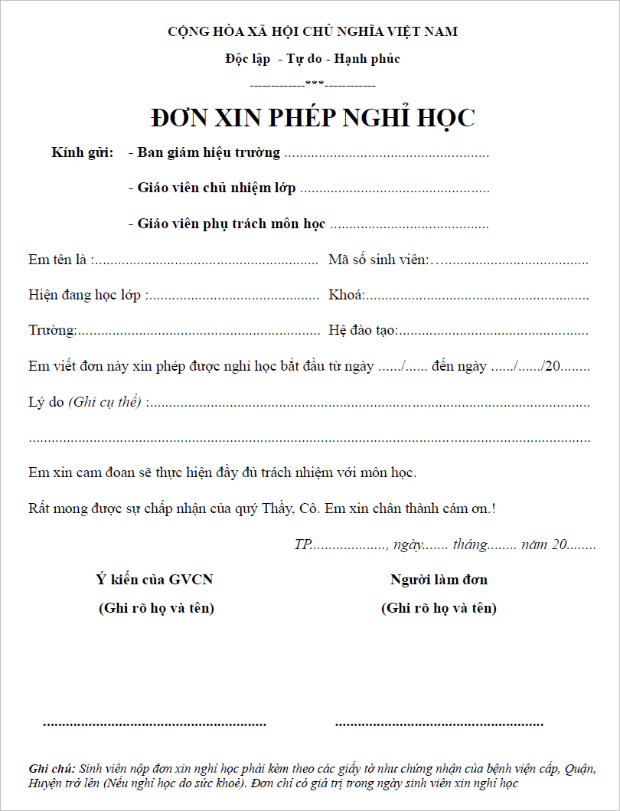

Slide 13
Kết thúc
Giống nhau:
Có tên, chữ kí của người có trách nhiệm
Có ghi thời gian

Slide 14
Khác nhau
BIÊN BẢN
ĐƠN
- Có thời gian kết thúc.
- Có 2 chữ kí của chủ tịch và thư kí.
- Không có lời cảm ơn.
- Có thời gian viết đơn.
- Có chữ kí của người làm đơn.
- Có lời cảm ơn.

Slide 15

c) Nêu tóm tắt những điều cần ghi vào biên bản.
01
Thời gian, địa điểm họp
04
Nội dung cuộc họp (diễn biến, ý kiến, kết luận)
03
Chủ tọa, thư kí
02
Thành phần tham dự

Slide 16
II. Ghi nhớ
Biên bản là văn bản ghi lại nội dung một cuộc họp hoặc một sự việc đã diễn ra để làm bằng chứng.

Slide 17




Nội dung biên bản
Phần mở đầu
Phần chính
Phần kết thúc
Quốc hiệu.
- Tiêu ngữ (hoặc tên tổ chức)
- Tên biên bản.
Thời gian,địa điểm
Thành phần có mặt.
- Chủ tọa, thư kí - Nội dung sự việc.
- Chữ kí của người có trách nhiệm

Slide 18

III. Luyện tập

Slide 19
1. Theo em những trường hợp nào dưới đây cần ghi biên bản? Vì sao?
a. Đại hội liên đội.
b. Họp lớp phổ biến kế hoạch tham quan 1 di tích lịch sử.
c. Bàn giao tài sản.
d. Đêm liên hoan văn nghệ.
e. Xử lí vi phạm pháp luật về giao thông
g. Xử lí việc xây dựng nhà trái phép.

Slide 20


Những trường hợp cần ghi biên bản
Những trường hợp không cần ghi biên bản
a. Đại hội liên đội.
b. Họp lớp phổ biến kế hoạch tham quan một di tích lịch sử.
c. Bàn giao tài sản.
e. Xử lí vi phạm pháp luật về giao thông
d. Đêm liên hoan văn nghệ.
g. Xử lí việc xây dựng nhà trái phép.

Slide 21

Cần ghi lại các ý kiến, cần có căn cứ xác nhận đã đại hội và ghi phương hướng phấn đấu ở năm học mới để thực hiện.
a. Đại hội liên đội.
c. Bàn giao tài sản.
Cần ghi lại tình trạng của toàn bộ tài sản lúc bàn giao để làm bằng chứng.
e. Xử lí vi phạm pháp luật về giao thông
Cần ghi lại tình hình vi phạm và cách xử lí để làm bằng chứng.
g. Xử lí việc xây dựng nhà trái phép.

Slide 22
2. Hãy đặt tên cho các biên bản cần lập ở bài tập 1
Biên bản Đại hội liên đội
a. Đại hội liên đội.
Biên bản xử lí vi phạm pháp luật về giao thông
e. Xử lí vi phạm pháp luật về giao thông
Biên bản bàn giao tài sản.
c. Bàn giao tài sản.
Biên bản xử lí việc xây dựng nhà trái phép.
g. Xử lí việc xây dựng nhà trái phép.

Slide 23


CỦNG CỐ
Biên bản là văn bản ghi lại nội dung một cuộc họp hoặc một sự việc đã diễn ra để làm bằng chứng.

Slide 24
Nội dung biên bản
Phần mở đầu
Phần chính
Phần kết thúc
Quốc hiệu.
- Tiêu ngữ (hoặc tên tổ chức)
- Tên biên bản.
Thời gian,địa điểm
Thành phần có mặt.
- Chủ tọa, thư kí - Nội dung sự việc.
- Chữ kí của người có trách nhiệm

Slide 25



CHÚC CÁC EM HỌC TỐT!

